Slide 1
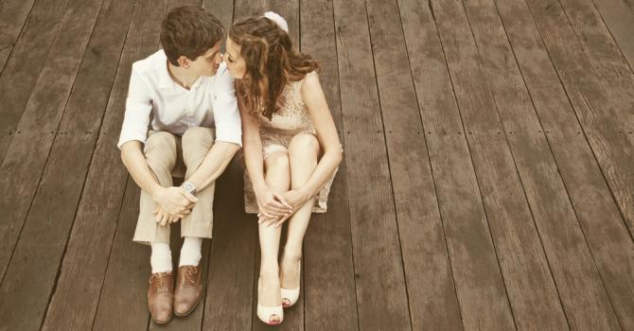

Le french kiss
par Lande

Slide 2


Slide 3

Le french kiss, ce baiser romantique à la française, fait partie de notre culture depuis bien des siècles. Mais d’où vient-il vraiment et quels sont ses autres petits noms ? Et puis, comment lui faire honneur sans se rater ? Fourchette & Bikini vous dit tout et vous livre la recette d’un french kiss réussi.

Slide 4
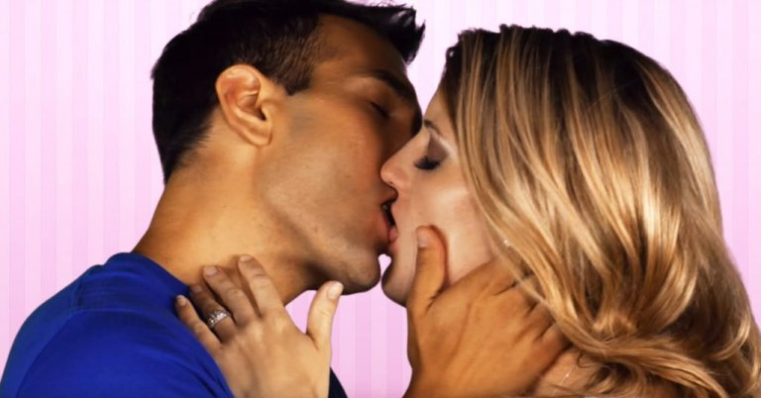
D'où vient le french Kiss ?
Le french kiss n’est en réalité pas si « french » que ça. En effet, son origine provient de différentes cultures, puisqu’il était déjà présent en Inde au 5ème siècle avant Jésus Christ, comme en atteste le kama sutra, et chez les romains pendant l’Empire Romain (27ème siècle avant Jésus Christ), qui l’exportèrent en Gaule pendant leurs conquêtes.

Slide 5
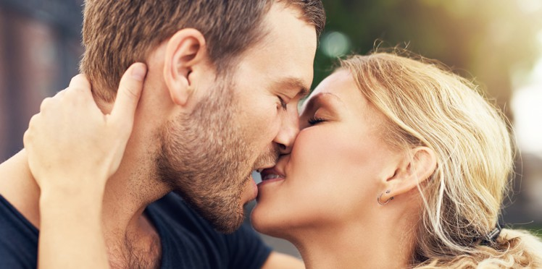
Les pays anglo-saxons, très puritains, ne pratiquaient pas le french kiss, et l’on découvert en venant en France. Contrairement aux français qui se font la bise pour se dire bonjour, les américains se font des accolades, alors, qu’elle n’a pas été leur surprise quand ils ont vu les français s’embrasser !

Slide 6
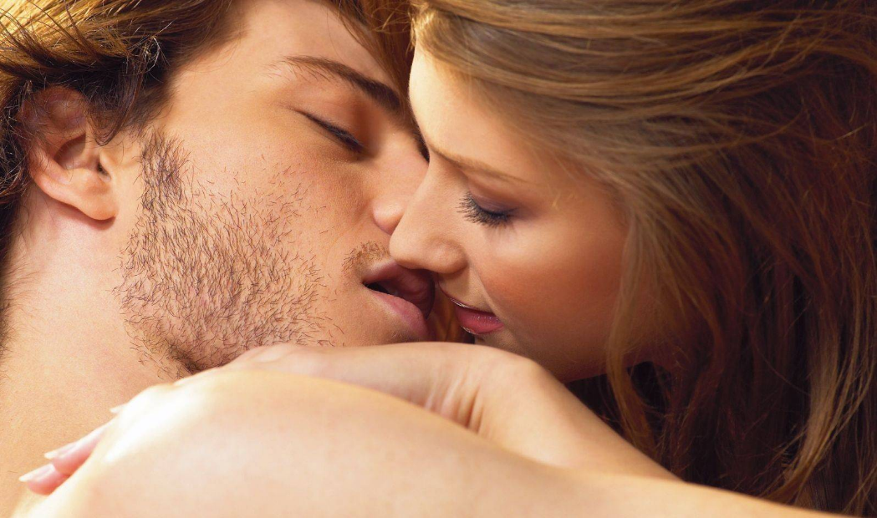
Les surnoms du french kiss
Le french kiss possède de nombreux surnoms, plus ou moins triviaux, comme « Rouler un patin », « rouler une galoche », « se lécher la pomme », « emballer » ou « rouler une pelle ». Les enfants diront plutôt « embrasser avec la langue », tandis qu’on le retrouve sous les appellations « baiser sensuel », « baiser sexuel », « baiser érotique » ou encore « baiser amoureux » sur Wikipédia.
En fait, ce sont les soldats américains de la Première Guerre Mondiale, étonnés de la façon de s’embrasser des français, qui nommèrent « french kiss » ce que nous appelons simplement en France « embrasser avec la langue » ou « baiser langoureux ».

Slide 7

Comment faire un french kiss ?
Pour faire un french kiss, la première règle à connaître est la suivante : se détendre et se laisser aller…
On commence par embrasser son/sa partenaire sur les lèvres, doucement, sauvagement ou bien par des petits baisers, de plus en plus rapprochés, selon l’humeur et le contexte du moment.
Si vous sentez que votre partenaire est réceptif(ve), entrouvrez les lèvres pour laisser votre langue caresser ses les lèvres ou les mordiller. S’il/elle ouvre la bouche, bingo ! Vous pouvez aller plus loin.

Slide 8
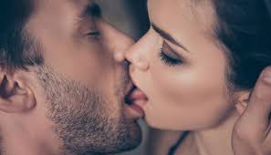
Trouver le bout de la langue de votre partenaire avec votre langue et effectuez de légers mouvements avec le bout de votre langue, pour tâter le terrain. Encore une fois, si votre partenaire ne dit pas non, continuez.
C’est à moment que vous vous posez LA fameuse question : « Mais dans quel sens je la tourne cette langue ?! ». Pas de panique, même si tourner dans le sens des aiguilles d’une montre est une règle répandue, chaque personne est différente et embrasse à sa façon. Faites donc comme vous voulez, en tournant dans le sens que vous souhaitez.
Evidemment, le but n’est pas de se mélanger les pinceaux en tournant tous les deux dans le même sens, sinon, le french kiss risque de perdre de sa sensualité.

Slide 9
Pendant le french kiss, si vous ne savez pas quoi faire de vos mains, laissez libre cours à votre imagination ! Le french kiss entraine généralement certaines envies, donc n’hésitez pas à caresser le visage (ou autre !) de votre partenaire, ou simplement de le/la tenir par la taille si vous souhaitez rester sage.

Slide 11
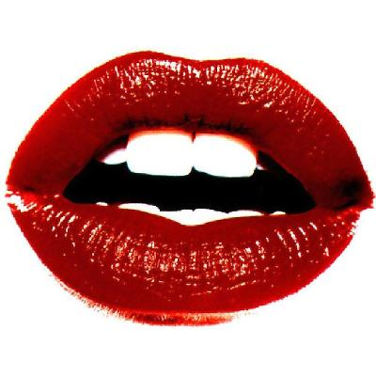

Slide 12
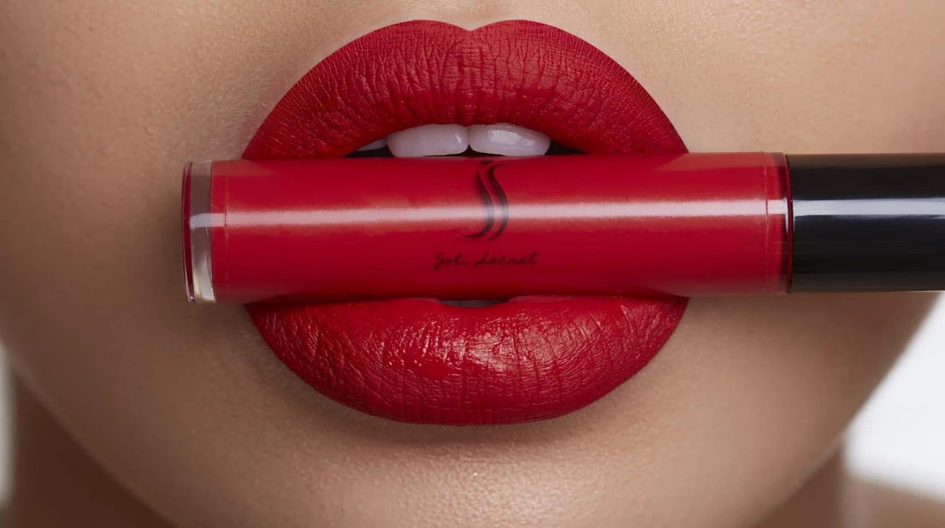

Slide 13
C’étaitle french kiss
par Lande

